Slide 1
Волгоград
Работу выполнила
ученица МОУ гимназии №15
10 «А» класса
Хорошева Дарья

Slide 2
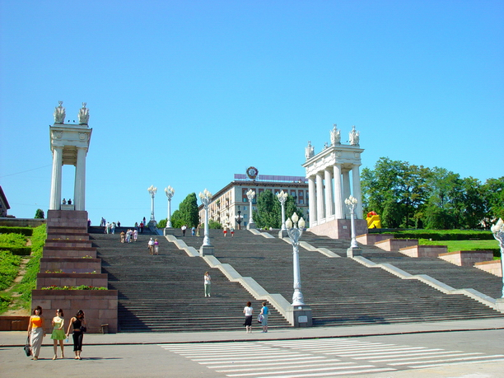
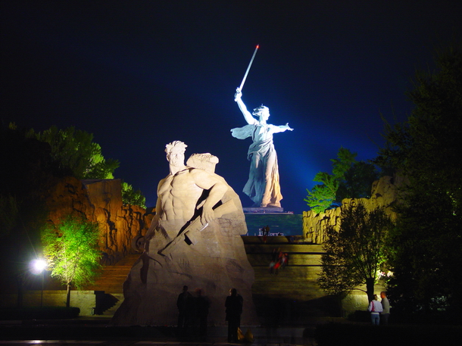
Город-герой
Волгоград — город на юго-востоке европейской части России, административный центр Волгоградской области. Город-герой, место битвы за Сталинград. Город с 1589 по 1925 годы носил название Царицын, а с 1925 по 1961 годы —Сталинград

Slide 3
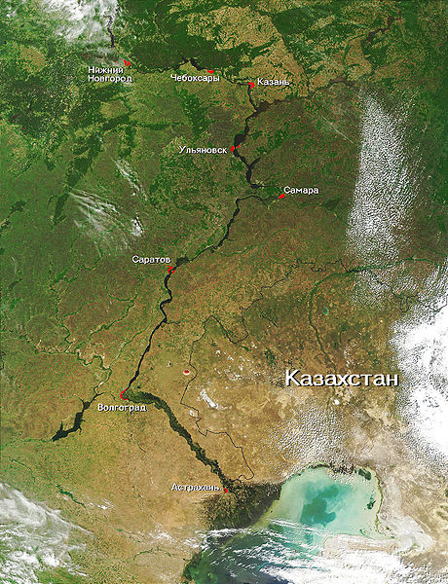
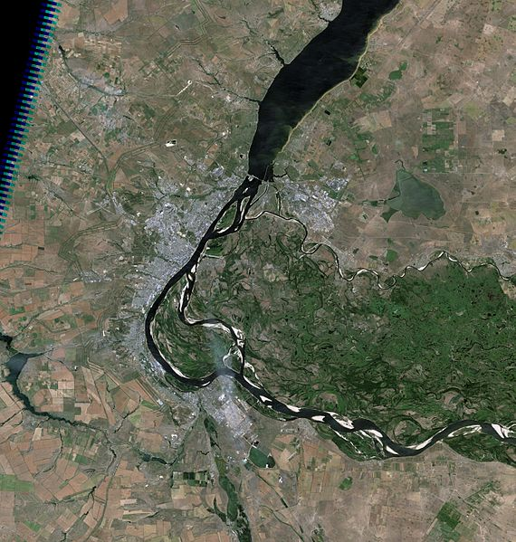
Географическое положение
Волгоград — один из самых протяжённых городов России. Протяжённость города вдоль Волги составляет около 90 км. Основная часть города расположена на правом берегу Волги, но в городскую черту также входит малонаселённый остров Сарпинский и ряд мелких необитаемых островов: Голодный, Денежный и другие.

Slide 4
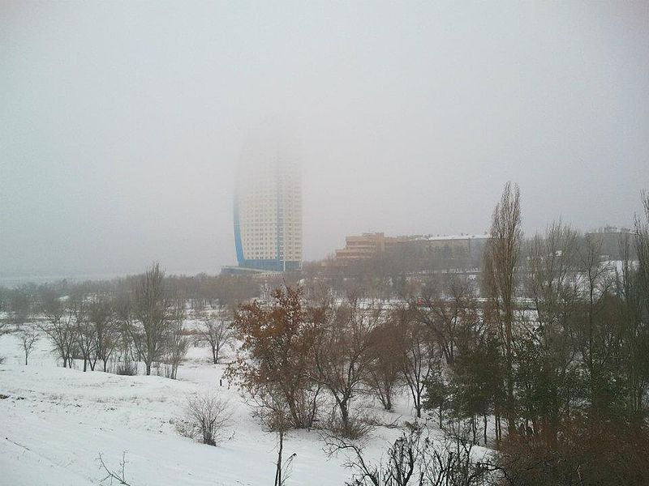
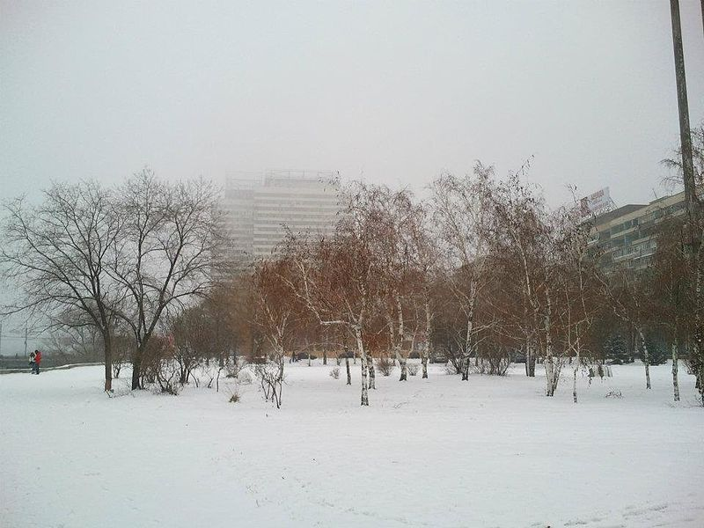
Климат
Климат умеренно-континентальный. Среднее количество осадков — 347 мм в год. Средние температуры: февраль −6,7 °C, июль +23,5 °C. Возможны резкие перепады температур. С конца апреля по октябрь климат сходен с климатом Средней Азии, Ближнего Востока.
Зима умеренно холодная, с частыми оттепелями и похолоданиями. Самый холодный месяц года — февраль. Лето жаркое, долгое, возможны температуры воздуха до 40 градусов.

Slide 5
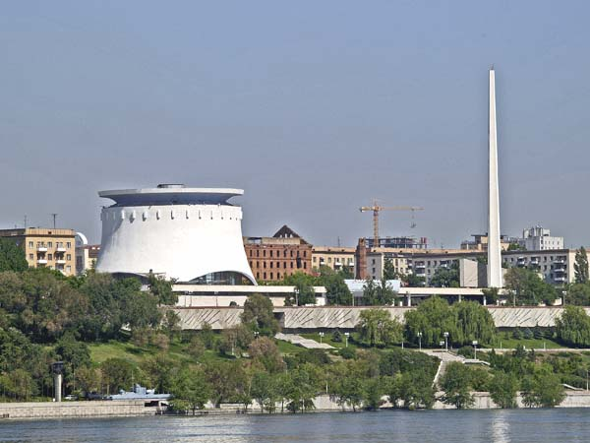
Экологическое состояние
В 1935 году была создана Волгоградская лесомелиоративная станция (позднее — Волгоградская производственно-экспериментальная лесомелиоративная станция, ВПЭЛС; до сих пор один из микрорайонов города носит название «Участок ВПЭЛС 5»). В качестве основной задачи для неё была поставлена цель создания вокруг города лесной полосы шириной 3-6 км и общей протяжённостью более 60 км, что должно было защитить город от песчаных бурь, улучшить качество жизни в городе. Впоследствии эти насаждения получили название «Зелёное кольцо». Перед станцией были поставлены задачи: озеленение полупустынных окрестностей Сталинграда на базе широкой механизации комплекса агролесомелиоративных работ, чтобы прекратить доступ огромных масс песка и пыли в жилые кварталы города, цехи многочисленных заводов и фабрик и, в конечном итоге, создать для жителей города загородные места отдыха и базу для санаторно-дачного строительства.

Slide 6
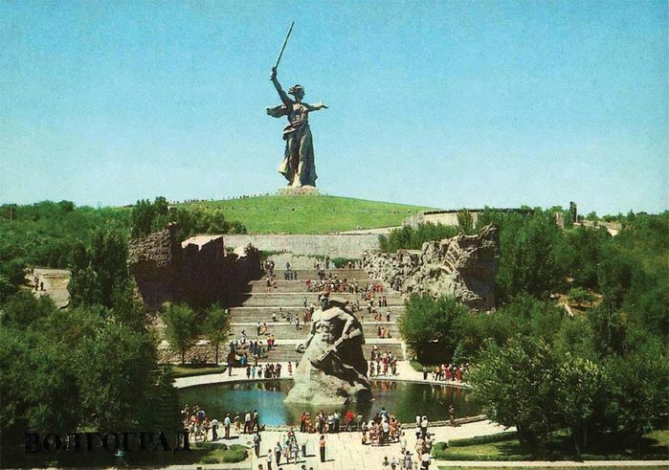
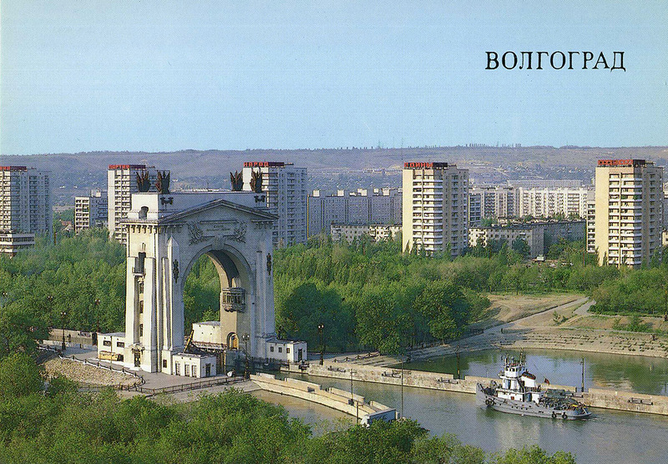
Растительность
Растительная зона, в которой расположен Волгоград — сухая дерновиннозлаковая степь. Древесная растительность в черте города крайне бедна. На склонах балок — степная травянистая растительность. Почвы неоднородные, преобладают светло-каштановые солонцеватые, встречаются участки чернозёма и другие.

Slide 7
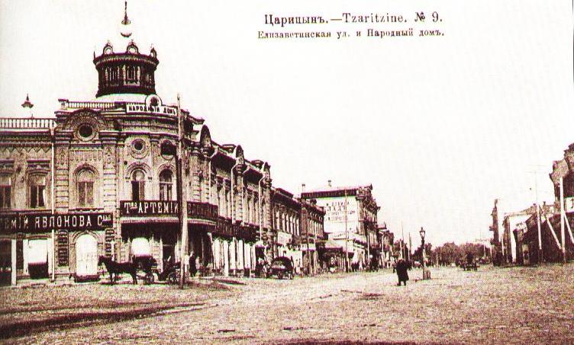
История Царицына
В V веке по территории Каспийской низменности прошли полчища гуннов и сарматов под предводительством жестокого Аттилы из Азии. В VI—X веках на территории Междуречья Волги и Дона существовал Хазарский каганат. Вся торговля, в основном рабами, проходила по берегам рек.
До возникновения Царицына в устье реки Царицы существовало поселение Золотой Орды, которое контролировало переправу через реку Итиль (Волга) и путь в столицу Сарай-Берке.
Русская православная церковь была учреждена в 1261 году в Сарае, столице Золотой Орды. В 1454 году кафедра была переведена в Москву, на Крутицкое подворье.

Slide 8
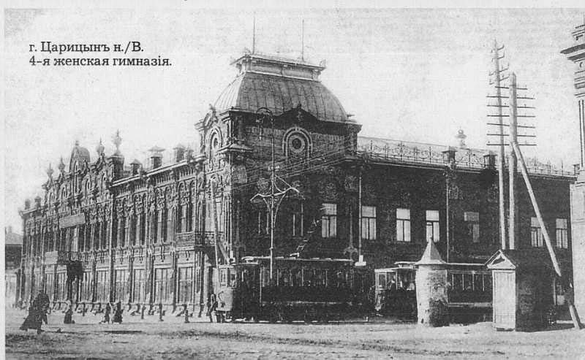
В 1897 построен металлургический завод Дюмо, принадлежащий французским предпринимателям. В 1914 году 14-го июня в Царицыне состоялось торжественная закладка пушечного завода (теперь — Баррикады). Строения завода были расположены на 300 десятинах. На торжестве присутствовали генералитет, представители администрации, города, разных общественных учреждений, директоры завода, гости и масса народа. Первый кирпич положил представитель морского министерства — товарищ министра М. В. Бубнов. В основание положены монеты и серебряные пластинки с датою закладки и именами строителей. После закладки состоялся парадный обед. Были прочитаны приветствия морского министра Григоровича и нескольких членов Государственной Думы. В ознаменование торжества 5000 рабочих выданы красные рубахи и по 50 коп. каждому.
План Царицына 1909 год.
Во время гражданской войны в ноябре 1917 года в Царицыне была провозглашена Советская власть. В 1918 году Царицын был осаждён белыми войсками атамана Краснова. Три штурма были отбиты. Однако в июне 1919 года Царицын был взят войсками генерала Деникина, оставившими город в январе 1920 году. После взятия красными города Царицына, 2,5 тыс. из зажиточных купеческих семейных фамилий и знаменитых жителей были расстреляны и затоплены на барже в р. Волга.

Slide 9
История Сталинграда
Город был переименован в Сталинград 10 апреля 1925 года. В 1931 году, в черту города включено поселение — переселенцев иностранцев из Германии Сарепта. Позднее Сарепта стала крупнейшим районом города — Красноармейским. Первый ВУЗ, Сталинградский тракторный институт, открылся в 1930 году, годом позже был открыт и педагогический институт.
Наиболее серьёзным потрясением в истории города стала Великая Отечественная война. Сталинградская битва началась 17 июля1942 года. А 23 августа массированная немецкая бомбардировка разрушила город, убив более 40 тысяч человек, уничтожила более половины жилого фонда довоенного Сталинграда, превратив тем самым город в громадную территорию, покрытую горящими руинами. Согласно воспоминаниям свидетелей — городских жителей, город подвергался ежедневным налетам, включавшим до 400 рейдов самолетов бомбардировочной авиации до конца сентября, и ежедневным планомерным минометным обстрелам городской территории по кварталам, обрекая гражданское городское население на полную гибель.

Slide 10
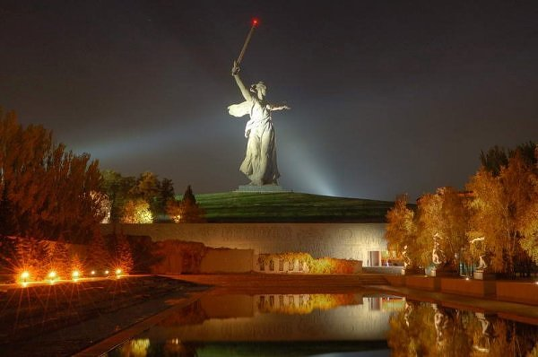
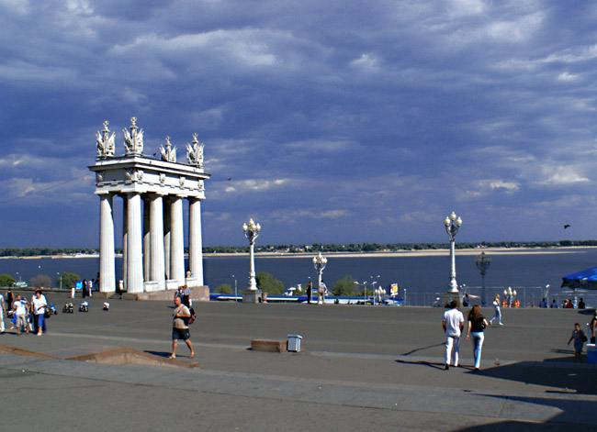
День города
День города традиционно отмечается в Волгограде в первое воскресенье сентября. Предшествующая неделя обычно насыщена торжественными мероприятиями: это большие концерты, городской карнавал с праздничным шествием, салют, ярмарка и другие события.
12 сентября — является также днём памяти святого князя Александра Невского. В 2006 году по согласованию с Патриархом было решено, что он станет духовным покровителем города. Таким образом, Волгоград — второй город в России после Санкт-Петербурга, чьим покровителем является Александр Невский.

Slide 11
Символы города
Современный флаг Волгограда представляет собой прямоугольное полотнище красного цвета с двухсторонним изображением в центре герба города-героя Волгограда. Красный цвет — исконный цвет национальных флагов России, олицетворяющий мужество, державность, кровь, пролитую за отечество, силу, энергию. Изображение герба города-героя Волгограда на флаге символизирует принадлежность флага городу.
Современный герб Волгограда представляет собой щит золотистого цвета, разделённый на две половины лентой медали «За оборону Сталинграда». Верхняя половина герба представляет собой символическое изображение неприступной крепости на Волге. Красный цвет символизирует мужество, державность, кровь, пролитую за отечество, силу, энергию. В нижней половине герба изображена золотистого цвета шестерня, символизирующая развитую промышленность и индустрию города, и золотистого цвета сноп пшеницы — символ изобилия волгоградской земли. Голубой цвет по всему полю в этой части герба символизирует Волгу.

Slide 12
Население
Дзержинский район — 180 774
Красноармейский район — свыше 167 тысяч
Краснооктябрьский район — более 150 тысяч
Тракторозаводский район — 140 269
Советский район — 107 тысяч
Кировский район — 104 тысяч
Центральный район — 85,5 тысяч
Ворошиловский район — 83 141

Slide 13
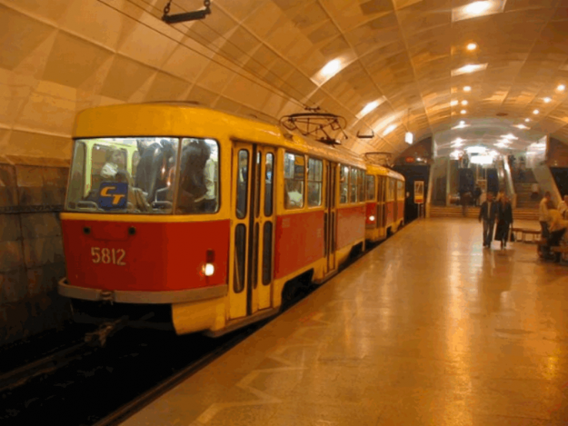
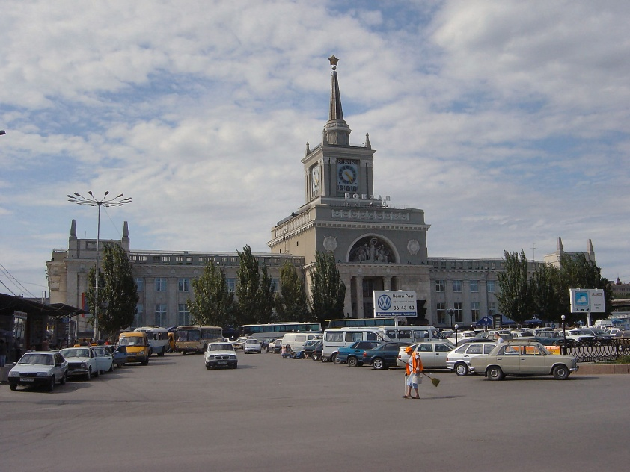
Транспорт
Наземный общественный транспорт города представлен автобусами, троллейбусами, трамваями.
С 1984 года действует единственный в России метротрам. Его линия протяжённостью 17,3 км проходит вдоль главной магистрали, проспекта Ленина, соединяет Центральный и Ворошиловский районы города с северными промышленными — Тракторозаводским Краснооктябрьским. В центральной части города линия проходит под землёй. Планируется продолжение подземной линии на юг до Волгоградского государственного университета (по территории Советского района).

Slide 14
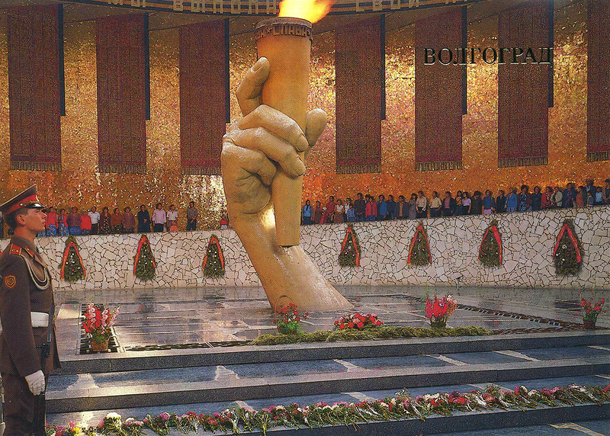
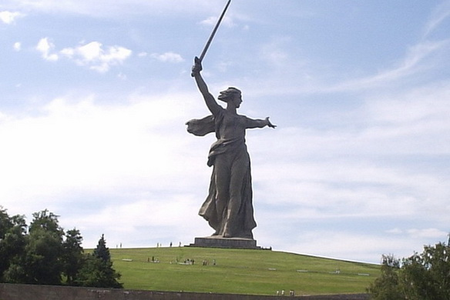
Памятники Великой Отечественной войны
Мамаев курган
Панорама «Разгром немецко-фашистских войск под Сталинградом»
Мельница Гергарта
Аллея Героев
Остров Людникова
Памятник речникам
Здание Центрального Универмага»
«Линия обороны»

